Slide 1
Data og deling av data – i KS og KS Digital
Kort om data og deling av data i KS v/Mette
Deling av data i kommunal sektor – eks. oversikt over helsetjenester i kommunal sektor.
KS og fellesløsninger for deling av data
Hvorfor dele data? Eksempler på verdien data og deling av data kan gi kommunene v/Ida
Deling av skatt- og inntektsopplysninger for redusert foreldrebetaling – kort overordnet beskrivelse og video
Andre eksempler

Slide 2
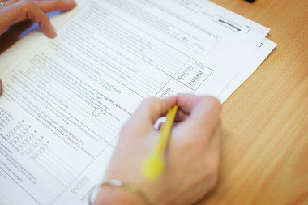
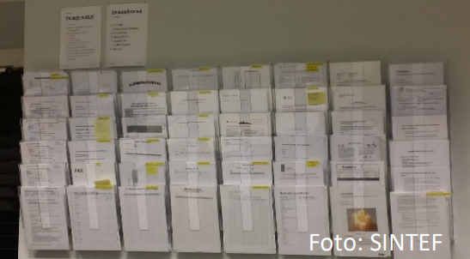
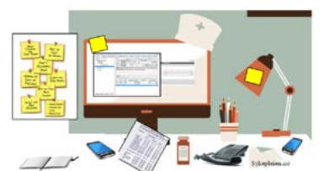
Data og deling av data
Hva er egentlig data?
Beskjeder på gule lapper
Utfylte søknader og skjemaer
osv
Data er informasjon som er digital
Informasjonen beskrives digitalt
Data gjøres tilgjengelig og noen må ha tilgang
Data deles med noen som trenger informasjonen
Data som brukes kan gi verdi!
Foto: pixabay
Foto: Aldringoghelse.no
Data er det materielle (eller fysiske) grunnlaget for å tilføre mennesker informasjon. Data er dermed det materielle grunnlaget for å overføre informasjon og kunnskap mellom mennesker ved kommunikasjon.
Data kan registreres, lagres, behandles og flyttes av menneskeskapte innretninger som kalles datasystemer. (ref. wikipedia.no)
Foto: Sykepleien.no

Slide 3
Et eksempel på at data er nyttig å dele: Oversikt over innbyggers kommunale tjenester
Innbygger Line Danser bor hjemme. Hjemmetjenesten kommer 4 ganger daglig for oppfølging og behandling samt med medisiner
Legevakta vurderer om Line kan reise hjem og sjekker oversikten over kommunale tjenester
Line Danser faller og blir kjørt til legevakta.
Pleie og omsorg i kommunen
Line Danser
Kommunal legevakt
Data lages:
Saksbehandler registrerer
at pasient Line Danser mottar helsetjenester fra hjemmetjenesten
Journal-system
Data brukes:
Helsepersonell på legevakten henter data om kommunale tjenester for Line som vises i journalsystemet
Journal-system
Oversikt over kommunale tjenester
Kommunal samhandlingsplattform
Denne informasjonen sendes til en kommunal samhandlingsplattform
Data overføres fra hendelseslager til informasjonstjenesten hvor den prosesseres og struktureres

Slide 4
KS og fellesløsninger for digital samordning i kommunal sektor - KS Digital og Fiks-plattform og tjenester
Familie og barn
Skole og utdanning
Kultur, idrett og fritid
Sosiale tjenester
Helse og omsorg
Natur, klima og miljø
357 kommuner
15 fylkeskommuner
500.000 ansatte
5,4 mill. innbyggere
500.000 virksomheter
tusenvis av frivillige organisasjoner
Innbyggerdialog
Trafikk og transport
Skatt og avgift
Samfunnssikkerhet og beredskap
Innvandring og integrering
Næring
Bygg og eiendom
Demokrati og innbyggerrettigheter
Innbyggere og virksomheter
Statlige og private virksomheter
Fiks-plattformen
Kommuner og fylkeskommuner
Nasjonale fellestjenester
Leverandører
Notes:
Dette er en mye brukt illustrasjon av fiks-plattformen.
Den viser samhandlingen og avhengigheten mellom virksomheter, leverandører og offentlige komponenter - en gjensidig avhengighet.
Det har blitt mer komplisert enn med postbudet…

Slide 5
Praktiske eksempler på deling av data

Slide 7
KS Digital
Fiks folkeregister
Fiks forvaltning
Skatteetaten
Fiks skatt og inntekt: Langtidsopphold på institusjon
Folkeregisteret
Kommunen
Skatte- og inntektsopplysninger
Fiks skatt og inntekt:
Praktisk bistand
Fagsystem
Dataflyt mellom kommunen, Fiks og Skatteetaten
Fiks skatt og inntekt:
Redusert foreldrebetaling
BHG og SFO
Notes:
Systemer internt i KS Digital som snakker sammen i tillegg til eksterne integrasjoner.

Slide 8
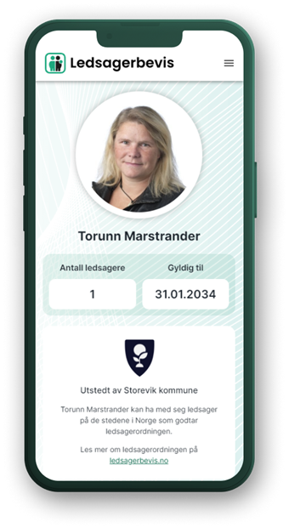
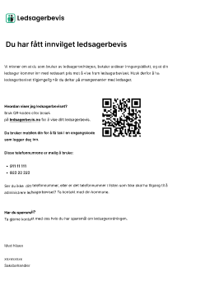
Digitalt ledsagerbevis
Kommunen
Innbygger
Utsendelse av vedtak
Se ledsagerbeviset på nett
Saksbehandlerverktøy
Administrasjonsgrensesnitt
Ledsagerbevis.no
Notes:
Løsningen består av to hoveddeler:
En Kommunal del – Et saksbehandlingssystem og et administrasjonsgrensesnitt.
En Innbygger del – App for å vise ledsagerbeviset på mobilen og i en nettleser.
I tillegg har vi etablert ledsagerbevis.no hvor innbygger kan få informasjon om ledsagerbevis ordningen.

Slide 9
«Digitalt ledsagerbevis gjør det mulig å dra spontant på kino for oss også!»
Pappa til Sigurd(13)
«Endelig blir det mye lettere å dele ledsagerbeviset med Adams besteforeldre når de vil ta han med på aktiviteter. Hverdagen vår blir også mer og mer digital så et digitalt ledsagerbevis vil bidra til lavere puls når vi skal huske alt annet på vei ut av døra.»
Pappa til Adam(5)
«Vi slepp å tenkje på at det blir attgløymt, vi slepp å tenkje på om vi mistar det. Det blir ein mindre ting å tenkje på, og det er ei stor forbetring»
Mamma til Tale(14)
Notes:
Tilbakemeldinger fra brukere av digitalt ledsagerbevis

Slide 10
KS Digital
Brønnøysund-registeret
Altinn og Digdir
KS Læring
Min kommune
Bekymrings-melding
Fagsystem-leverandører
SvarUt
Innbyggere
Protokoll
Smittevern
Digitalt ledsager-bevis
Kommune-sektoren
Skatteetaten
Fiks folkeregister
Skatt og inntekt
Og mye mer…

Slide 11
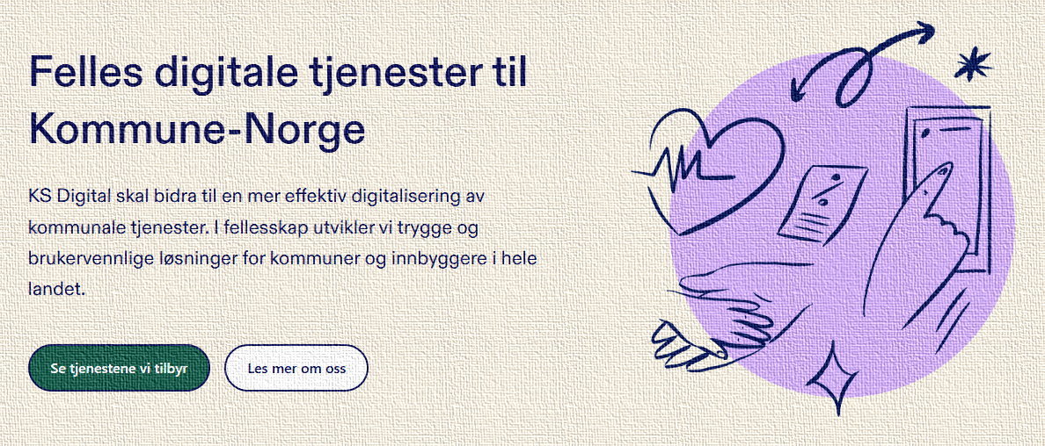
KS Digital
På ksdigital.no finner du nyheter, informasjon og veiledere for våre tjenester. Du kan melde deg på vårt nyhetsbrev. Vi arrangerer også webinar og brukermøter, der man får tips og triks, og kan spørre spørsmål.

Slide 13
Takk for oss!
Ida Vania Skirbekk Ulvatn, ida.vania.skirbekk@ks.no
Mette Røhne, mette.rohne@ks.no
Mer informasjon
Webinarer om digitalisering: https://www.ks.no/fagomrader/digitalisering/styring-og-organisering/webinarer-om-digitalisering/
Webinarer om e-helse: https://www.ks.no/fagomrader/digitalisering/felleslosninger/digitalisering-i-helse-og-omsorgsektoren-e-helse/manedlige-webinar-om-e-helse/
Webinarer KS Digital: Arrangementer fra 28. oktober – 11. desember – KS Digital https://ksdigital.no/2024/09/27/webinar-en-gjennomgang-av-fiks-register/

